Slide 1
Đồng bộ
TH 106: Hệ điều hành
Khoa CNTT
ĐH KHTN

Slide 2
Từ khóa
Critical section (miền găng): đoạn mã nguồn đọc/ghi dữ liệu lên vùng nhớ chia sẻ
Race condition (tranh đoạt điều khiển): có tiềm năng bị xen kẻ lệnh giữa các tiểu trình khác nhau trong miền găng
  Kết quả không xác định
Mutual exclusion: cơ chế đồng bộ đảm bảo chỉ có một tiểu trình duy nhất được thực hiện trong miền găng tại một thời điểm
Deadlock: tình trạng các tiểu trình bị khóa mãi mãi
Starvation: đang thực thi nhưng không có tiến triển.
ĐH KHTN TpHCM
TH 106: Hệ điều hành

Slide 3
Tranh đoạt điều khiển
Tranh đoạt điều khiển là gì? (Race condition)
  if (taikhoan – tien_rut >= 0)
  taikhoan = taikhoan – tien_rut;
  else
  cout << “Không đủ tiền trong tài khoản”;
  Là tình huống mà kết quả của chương trình phụ thuộc vào sự điều phối của hệ thống
ĐH KHTN TpHCM
TH 106: Hệ điều hành

Slide 4
Miền găng (critical section)
Đoạn mã nguồn truy cập đến vùng nhớ dùng chung gọi là miền găng
…
// bắt đầu miền găng
  if (taikhoan – tien_rut >= 0)
  taikhoan = taikhoan – tien_rut;
  else
  cout << “Không đủ tiền trong tài khoản”;
  // kết thúc miền găng
ĐH KHTN TpHCM
TH 106: Hệ điều hành

Slide 5
Giải pháp đúng
Giải pháp cho bài toán tranh đoạt điều khiển phải thỏa:
  Chỉ một tiến trình được thực thi trong miền găng tại một thời điểm
  Không có giả thiết về tốc độ CPU, số lượng CPU
  Không có tiến trình ở ngoài miền găng có thể khóa không cho tiến trình khác vào miền găng
  Không có tiến trình nào chờ đợi mãi mãi để vào miền găng
ĐH KHTN TpHCM
TH 106: Hệ điều hành

Slide 6
Giải pháp
Giải pháp BUSY WAITING
  Giải pháp phần mềm
    Sử dụng cờ hiệu
    Kiểm tra luân phiên
    Giải pháp Peterson
  Giải pháp phần cứng
    Vô hiệu hóa ngắt
    Chỉ thị TSL (Test-and-Set)
Giải pháp “SLEEP and WAKEUP”
ĐH KHTN TpHCM
TH 106: Hệ điều hành

Slide 7
Giải pháp
Giải pháp “SLEEP and WAKEUP”
  Semaphores
  Monitors
ĐH KHTN TpHCM
TH 106: Hệ điều hành

Slide 8
Giải pháp
Giải pháp BUSY WAITING
  Giải pháp phần mềm
    Sử dụng cờ hiệu
    Kiểm tra luân phiên
    Giải pháp Peterson
  Giải pháp phần cứng
    Vô hiệu hóa ngắt
    Chỉ thị TSL (Test-and-Set)
ĐH KHTN TpHCM
TH 106: Hệ điều hành

Slide 9
Sử dụng cờ hiệu
    while (TRUE) {
      while (lock == 1); // wait
      lock = 1;
      critical-section ();
      lock = 0;
      noncritical-section ();
    }
Có thể hai tiến trình ở trong miền găng cùng một lúc
ĐH KHTN TpHCM
TH 106: Hệ điều hành

Slide 10
Giải pháp
Giải pháp BUSY WAITING
  Giải pháp phần mềm
    Sử dụng cờ hiệu
    Kiểm tra luân phiên
    Giải pháp Peterson
  Giải pháp phần cứng
    Vô hiệu hóa ngắt
    Chỉ thị TSL (Test-and-Set)
ĐH KHTN TpHCM
TH 106: Hệ điều hành

Slide 11
Kiểm tra luân phiên
while (TRUE) {
while (turn != 0); // wait
critical-section ();
turn = 1;
noncritical-section ();
}
(a) Cấu trúc tiến trình A
while (TRUE) {
while (turn != 1); // wait
critical-section ();
turn = 0;
noncritical-section ();
}
(b) Cấu trúc tiến trình B
Có thể vi phạm điều kiện tiến trình bên ngoài miền găng ngăn không cho tiến trình khác vào miền găng
ĐH KHTN TpHCM
TH 106: Hệ điều hành
Notes:
Cả hai tiến trình đều ở ngoài miền găng, và turn = 0. Tiến trình A vào miền găng và ra khỏi nhanh chóng, đặt lại giá trị của turn là 1. Sau đó, tiến trình A lại muốn vào miền găng một lần nữa. Tuy nhiên lúc này B vẫn còn mãi xử lý đoạn lệnh ngoài miền găng của mình nên nó không bật biến turn thành 0 để tiến trình A có thể vào miền găng!

Slide 12
Giải pháp
Giải pháp BUSY WAITING
  Giải pháp phần mềm
    Sử dụng cờ hiệu
    Kiểm tra luân phiên
    Giải pháp Peterson
  Giải pháp phần cứng
    Vô hiệu hóa ngắt
    Chỉ thị TSL (Test-and-Set)
ĐH KHTN TpHCM
TH 106: Hệ điều hành

Slide 13
Giải pháp Peterson
int turn; /* lưu lượt hiện tại */
int interested[2]; /* khởi động FALSE*/
void enter_region(int process) {//process sẽ là 0 hoặc 1
int other; /* mã số của tiến trình còn lại
other = 1 − process; /* tiến trình còn lại */
interested[process] = TRUE; // muốn vào miền găng
turn = other;
while (turn == other && interested[other] == TRUE) ;
}
void leave_region (int process) {
interested[process] = FALSE;
}
ĐH KHTN TpHCM
TH 106: Hệ điều hành

Slide 14
Giải pháp
Giải pháp BUSY WAITING
  Giải pháp phần mềm
    Sử dụng cờ hiệu
    Kiểm tra luân phiên
    Giải pháp Peterson
  Giải pháp phần cứng
    Vô hiệu hóa ngắt
    Chỉ thị TSL (Test-and-Set)
ĐH KHTN TpHCM
TH 106: Hệ điều hành

Slide 15
Vô hiệu hóa ngắt
Giải pháp đơn giản là khi một tiến trình vào miền găng thì nó vô hiệu hóa hết tất cả các ngắt
→ Liệu cho phép các tiến trình người dùng có thể vô hiệu hết ngắt là khả thi!
ĐH KHTN TpHCM
TH 106: Hệ điều hành

Slide 16
Giải pháp
Giải pháp BUSY WAITING
  Giải pháp phần mềm
    Sử dụng cờ hiệu
    Kiểm tra luân phiên
    Giải pháp Peterson
  Giải pháp phần cứng
    Vô hiệu hóa ngắt
    Chỉ thị TSL (Test-and-Set)
ĐH KHTN TpHCM
TH 106: Hệ điều hành

Slide 17
Chỉ thi TSL (Test-and-Set)
enter_region:
TSL RX, LOCK | chép giá trị lock vào RX và gán lock = 1
CMP RX, #0 | so sánh với 0
JNE enter_region | jump nếu khác 0
RET | vào miền găng
leave_region:
MOVE LOCK, #0 | gán lock = 0
RET | trả về
ĐH KHTN TpHCM
TH 106: Hệ điều hành
Notes:
TSL RX, LOCK
Lệnh này thực hiện như sau. Nó đọc giá trị của biến LOCK, gán vào thanh ghi RX, rồi ghi giá trị 1 vào biến LOCK. Hệ thống đảm bảo hành động đọc và ghi này là không thể phân chia. CPU đang thực thi lệnh TSL sẽ khóa bus bộ nhớ lại và không CPU nào khác có thể truy cập vào bộ nhớ cho đến khi công việc được hoàn thành.
Để sử dụng lệnh TSL trong đồng bộ, các tiến trình phải dùng chung một biến lock. Khi lock = 0 thì tiến trình có thể đặt giá trị nó thành 1 và vào miền găng, khi thực thi xong thì gán lại biến lock = 0.

Slide 18
Giải pháp “SLEEP and WAKEUP”
Giải pháp Peterson và TSL đều đúng, tuy nhiên chiếm thời gian CPU vì vòng lặp kiểm tra liên tục
→ giải pháp sleep and wakeup
ĐH KHTN TpHCM
TH 106: Hệ điều hành

Slide 19
Ý tưởng chính
while (TRUE) {
if (busy){
blocked = blocked + 1;
sleep();
}
else busy = 1;
critical-section ();
busy = 0;
if(blocked){
wakeup(process);
blocked = blocked - 1;
}
noncritical-section ();
}
ĐH KHTN TpHCM
TH 106: Hệ điều hành
Notes:
Tiến trình B thử vào miền găng nhưng nó nhận thấy A đang ở trong đó, do vậy B tăng giá trị biến blocked và chuẩn bị gọi Sleep để tự khoá. Tuy nhiên trước khi B có thể thực hiện Sleep, tiến trình A lại được thực thi và ra khỏi miền găng. Khi ra khỏi miền găng A nhận thấy có một tiến trình đang chờ (blocked=1) nên gọi Wakeup và giảm giá trị của blocked. Khi đó tín hiệu Wakeup sẽ không có tác dụng, do tiến trình B chưa thật sự “ngủ” (chưa kịp gọi hàm Sleep) để mà nhận tín hiệu đánh thức! Khi tiến trình B được tiếp tục thực thi, nó mới gọi Sleep và tự khóa vĩnh viễn!

Slide 20
Semaphore
Dijkstra đề xuất năm 1965
Một semaphore là 1 biến có các thuộc tính sau:
  Một giá trị nguyên dương e(s)
  Một hàng đợi f(s) lưu danh sách các tiến trình đang bị khóa
  Chỉ có hai thao tác được định nghĩa trên semaphore:
    Down(s): giảm giá trị của semaphore s đi 1 đơn vị nếu e(s) > 0, và tiếp tục xử lý. Nếu e(s) = 0, tiến trình phải chờ đến khi e(s) >0.
    Up(s): tăng giá trị của semaphore s lên 1 đơn vị. hệ thống sẽ chọn một trong các tiến trình bị khóa để cho tiếp tục thực thi.
ĐH KHTN TpHCM
TH 106: Hệ điều hành

Slide 21
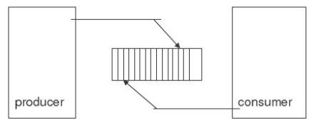
Bài toán Producer-Consumer
ĐH KHTN TpHCM
TH 106: Hệ điều hành

Slide 22
#define N 100 /* kích thước buffer */
semaphore mutex = 1; /* điều khiển vào miền găng */ semaphore empty = N; /* đếm số ô rỗng trong buffer*/ semaphore full = 0; /* đếm số ô đã chiếm trong buffer*/
void Producer(void) {
  int item;
  while (TRUE) {
    item = produce_item(); /* sản xuất 1 mẫu tin */
    down(&empty); /* giảm ô rỗng */
    down(&mutex); /* vào miền găng */
    insert_item(item); /* đặt mẫu tin vào buffer */
    up(&mutex); /* rời miền găng */
    up(&full); /* tăng số ô đã chiếm */
  }
}
ĐH KHTN TpHCM
TH 106: Hệ điều hành

Slide 23
void Consumer(void) {
int item;
while (TRUE) {
  down(&full); /* giảm số ô đã chiếm */
  down(&mutex); /* vào miền găng */
  item a= remove_item(); /* lấy một mẫu tin ra từ buffer*/
  up(&mutex); /* rời khỏi miền găng */
  up(&empty); /* tăng số ô rỗng */
  consume_item(item); /* tiêu thụ mẫu tin */
  }
}
ĐH KHTN TpHCM
TH 106: Hệ điều hành

Slide 24
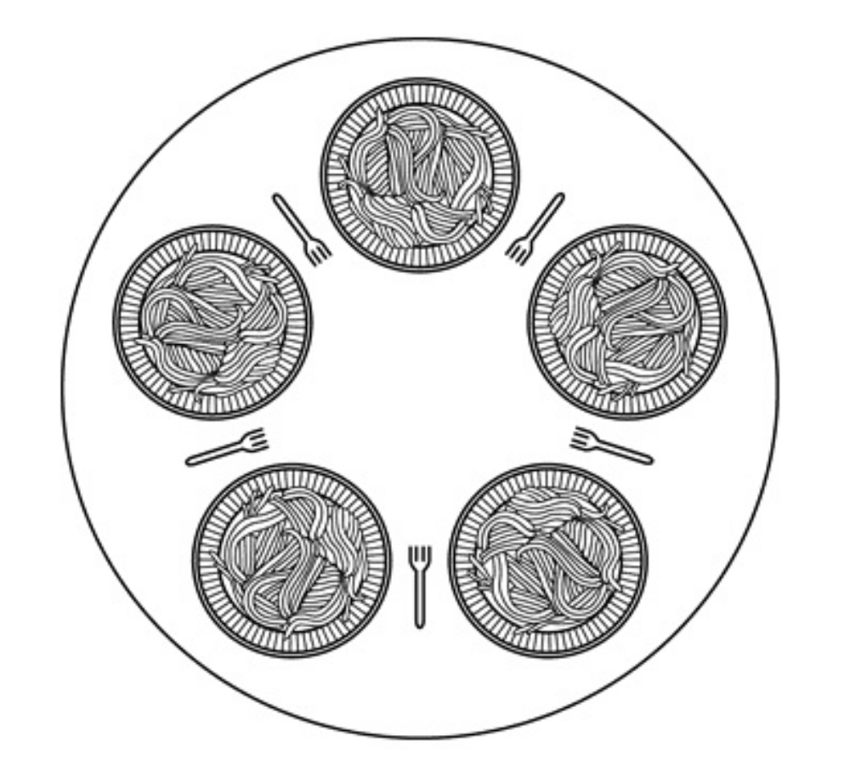
Buổi ăn tối của các triết gia
ĐH KHTN TpHCM
TH 106: Hệ điều hành
Notes:
Năm 1965, Dijkstra giới thiệu và giải bài toán buổi ăn tối của các triết gia. Kể từ đó, khi nào có một phương pháp đồng bộ mới, thì nó phải được kiểm tra thử với bài toán này để chứng minh tính đúng đắn cũng như các ưu điểm của giải pháp mới

Slide 25
Giải pháp 1
void philosopher(int i) // mã số triết gia
{
  while (TRUE) {
    think( ); // triết gia đang suy nghĩ
    take_fork(i); // lấy nĩa bên trái
    take_fork((i+1) % N); // lấy nĩa bên phải
    eat(); // ăn spaghetti
    put_fork(i); // trả lại nĩa bên trái
    put_fork((i+1) % N); // trả lại nĩa bên phải
  }
}
→ Nếu mỗi triết gia đều nắm giữ một nĩa bên trái
ĐH KHTN TpHCM
TH 106: Hệ điều hành
Notes:
Giả sử cả năm triết gia cùng lấy nĩa bên trái cùng một lúc, rồi vì không có nĩa bên phải nào sẳn sàng, tất cả phải trả lại nĩa. Rồi lần kế tiếp cả năm triết gia lại lấy nĩa trái cùng thời điểm và cũng lại phải trả lại. Nếu sự trùng hợp cứ như vậy mãi, thì dẫn đến trường hợp không có một triết gia nào ăn mì được (gọi là starvation).

Slide 26
Giải pháp 1*
void philosopher(int i) { // mã số triết gia
  while (TRUE) {
    think( ); // triết gia đang suy nghĩ
    down(mutex);
    take_fork(i); // lấy nĩa bên trái
    take_fork((i+1) % N); // lấy nĩa bên phải
    eat(); // ăn spaghetti
    put_fork(i); // trả lại nĩa bên trái
    put_fork((i+1) % N); // trả lại nĩa bên phải
    up(mutex);
  }
}
→ Chỉ một triết gia được ăn tại 1 lúc
ĐH KHTN TpHCM
TH 106: Hệ điều hành
Notes:
Chỉ một triết gia có thể down thành công mutex

Slide 27
Giải pháp 2
void philosopher (int i) {
  while (TRUE) {
    think(); // suy nghĩ
    take_forks(i); // lấy nĩa
    eat(); // ăn
    put_forks(i); // trả lại nĩa
  }
}
ĐH KHTN TpHCM
TH 106: Hệ điều hành
Notes:
Giải pháp giúp cho 2 triết gia có thể ăn cùng 1 lúc

Slide 28
Giải pháp 2 (tt)
void take_forks(int i) {
down(&mutex); // vào miền găng
state[i] = HUNGRY; // lưu trạng thái HUNGRY
test(i); // thử lấy hai nĩa
up(&mutex); // ra khỏi miền găng
down(&s[i]); // khóa nếu không lấy được nĩa
}
void put_forks(i) {
  down(&mutex); // vào miền găng
  state[i] = THINKING; // ăn xong
  test(LEFT); // kiểm tra thử triết gia trái có thể ăn
  test(RIGHT); // kiểm tra thử triết gia phải có thể ăn
  up(&mutex); // thoát khỏi miền găng
}
ĐH KHTN TpHCM
TH 106: Hệ điều hành

Slide 29
Giải pháp 2 (tt)
void test(i) {
  if ( state[i] == HUNGRY &&
  state[LEFT] != EATING &&
  state[RIGHT] != EATING) {
  state[i] = EATING;
  up(&s[i]);
  }
}
ĐH KHTN TpHCM
TH 106: Hệ điều hành

